Slide 1
Skittle Sort
Mikrodatorprojekt - TSIU51

Slide 2
Krav & Mål
Sortera Skittles beroende på färg
Visa data på LCD
Kommunicera över I2C

Slide 3
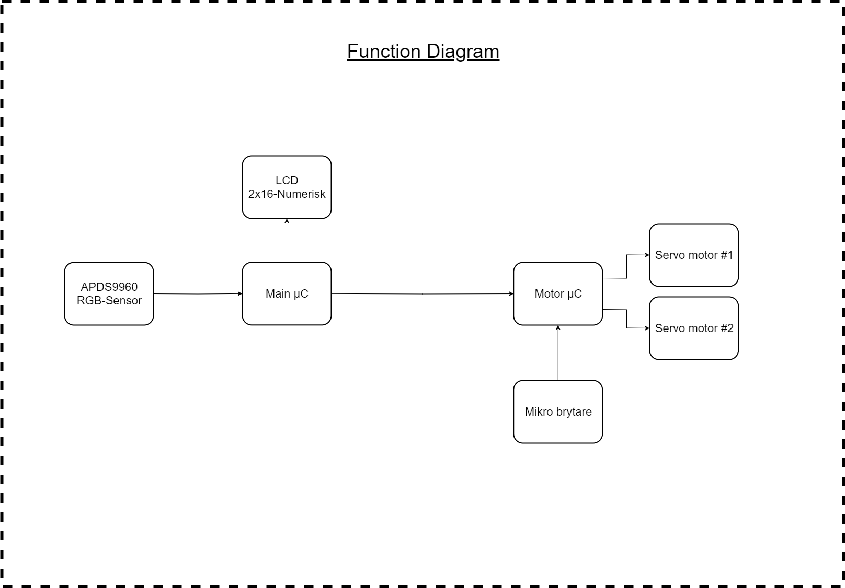
Funktionsdiagram

Slide 4
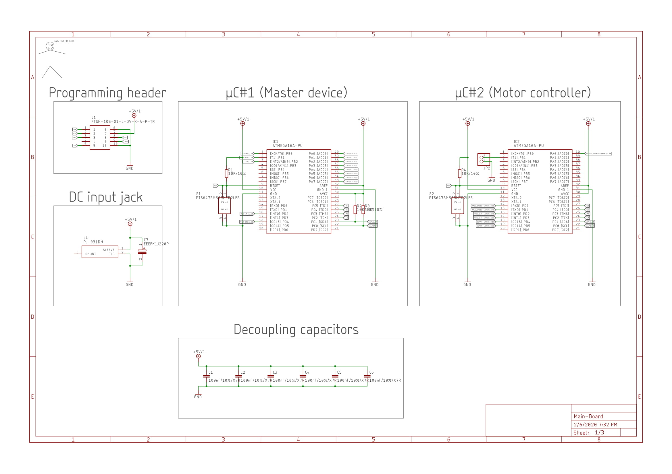
Elektronik
JM16A (LCD)
TCS34725 (RGB sensor)
LM2904DRG3
2x ATMega16A
2x A1120/22
2x Parallax 900-00008

Slide 5
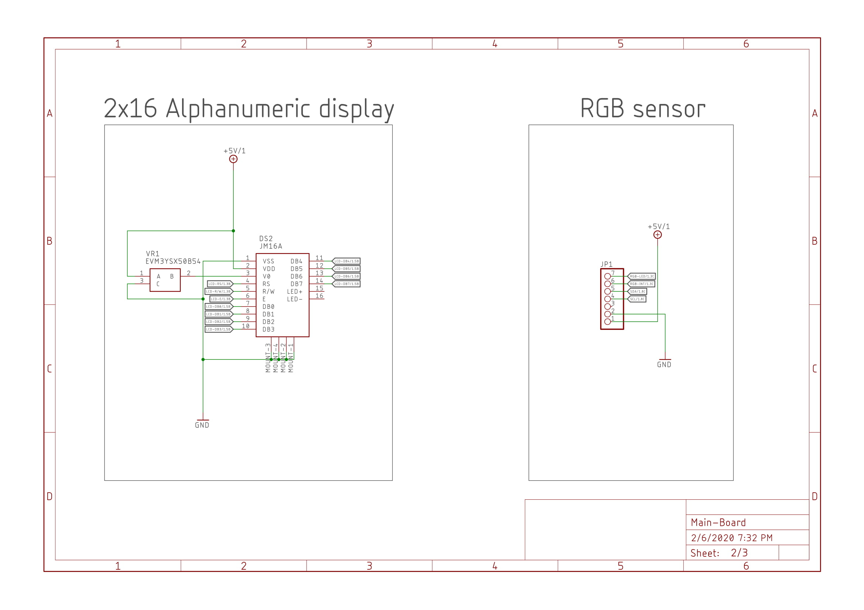

Slide 6
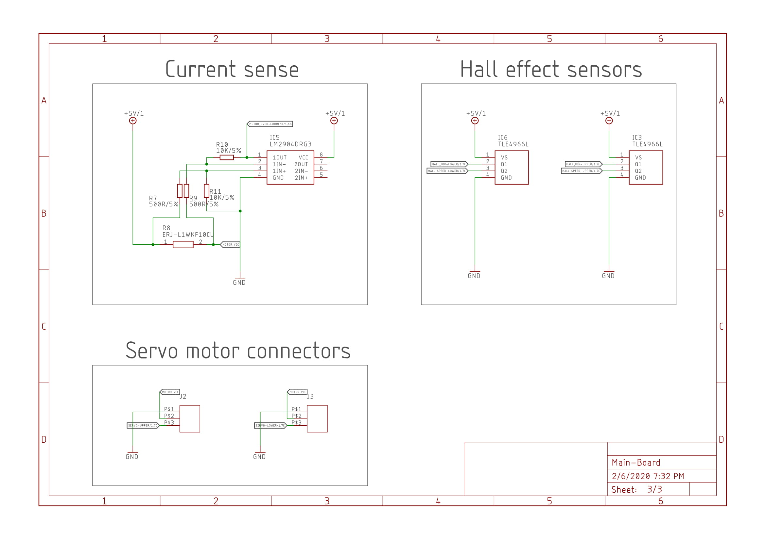

Slide 7
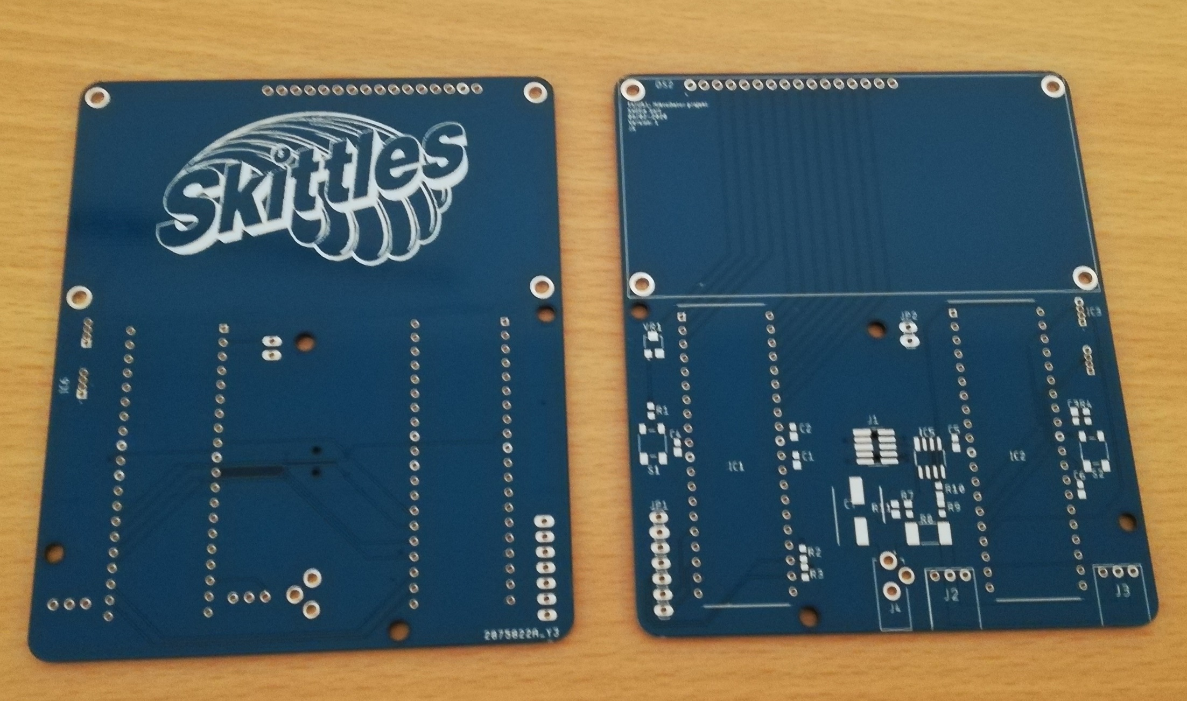

Slide 8
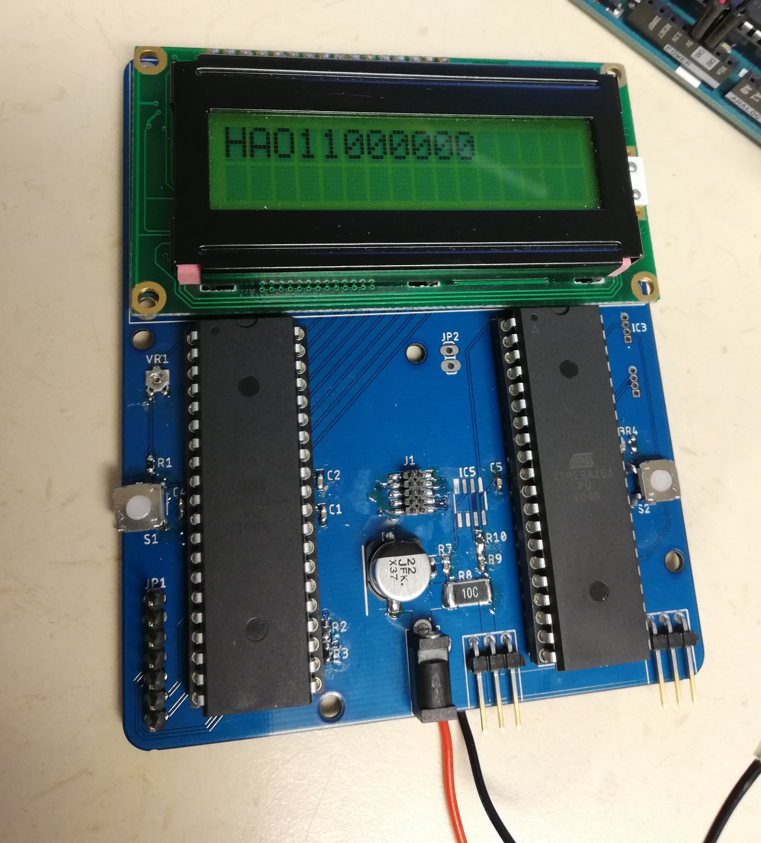

Slide 9
Mekanik

